Slide 1
18 MARZO 2024 2023 ORE 18:00
ANTICIPO MANOVRA POLITICHE ATTIVE IN AMBITO PCL-ATTIVITA’ DI SMISTAMENTO
www.slpcisl-alessandria.it

Slide 2
GLI ACCORDI SINDACALI
Accordo Sindacale del 3 agosto 2021
Accordo Sindacale del 5 febbraio 2024

Slide 3
Le disponibilità per la provincia di Alessandria
14 posti in regime contrattuale PART-TIME
EX ORIZZONTALE SU BASE GIORNALIERA
ORARI BASKET CL DI ALESSANDRIA

Slide 4
BASKET ORARIO CL DI ALESSANDRIA

Slide 5
REQUISITI PER ACCEDERE ALLA GRADUATORIA
6 mesi interi di anzianità di servizio
(prima era 12 mesi)
-con la mansione di Portalettere o Addetto di Produzione
Maturata dal 1°gennaio 2014 al 31 gennaio 2024
*anche se attualmente in servizio con contratto a tempo determinato.

Slide 6
ACCESSO ALLE POLITICHE ATTIVE
PER ACCEDERE ALLA FASE DI STABILIZZAZIONE DELLE POLITICHE ATTIVE BISOGNA ACCEDERE AL SEGUENTE LINK
https://www.posteitaliane.it/gdp/home

Slide 7
Le tempistiche del percorso
Dal 14 MARZO 2024 al 22 Marzo 2024-ACCESSO APPLICATIVO E INSERIMENTO DATI.
Entro il 26 marzo 2024 l’Azienda provvederà a pubblicare sul sito internet relativo alle Politiche Attive del Lavoro (https://www.posteitaliane.it/it/politiche-attive-del-lavoro.html) le graduatorie provvisorie per provincia, redatte sulla base dei punteggi e delle scelte effettuate, in merito alle quali potrai inviare eventuali osservazioni e/o eccezioni all’indirizzo di posta politicheattive@posteitaliane.it entro il 2 aprile 2024.
Entro l’11 aprile 2024 l’Azienda valuterà le istanze pervenute e procederà alla pubblicazione delle graduatorie provinciali definitive nonché di una graduatoria nazionale; sia nelle graduatorie provinciali che in quella nazionale saranno inserite esclusivamente le risorse che avranno reso il consenso al trattamento dei dati e indicato almeno una provincia di preferenza nell’ambito della procedura sopra illustrata.
Dall’11 aprile 2024 al 17 aprile 2024 potrai accedere nuovamente all’applicativo informatico al fine di effettuare la scelta su un’unica provincia tra quelle da te già in precedenza opzionate: in mancanza, sarai preso in considerazione esclusivamente per la provincia che avrai indicato come “provincia priorità 1” nella precedente fase di accesso all’applicativo.
PUBBLICAZIONE GRADUATORIE DEFINITIVE ENTRO IL
22 aprile 2024

Slide 8
CALCOLO DEL PUNTEGGIO
1 Punto per ciascun mese di servizio prestato N.B. I periodi non coincidenti con mesi interi verranno sommati, attribuendo 1 punto per ciascun periodo pari a 30 g di calendario nonché per ciascuna frazione residua pari o superiore a 15 giorni di calendario, che sarà pertanto considerata come mese intero.

Slide 9
CONDIZIONI IN CASO DI PARITA' DI PUNTEGGIO
In caso di parità, saranno prioritariamente assunti coloro che abbiano maturato una maggiore anzianità nell’attività di recapito/smistamento, a seconda che le stabilizzazioni si riferiscano, rispettivamente, alle attività di recapito o di smistamento; in subordine, coloro che abbiano prestato attività lavorativa per il maggior numero di mesi nella provincia di riferimento; infine, al permanere della condizione di parità, prevarrà la maggiore anzianità anagrafica.
IN SUBORDINE: Prestato attività lavorativa per il maggior numero di mesi nella provincia di riferimento; infine, al permanere della condizione di parità, prevarrà la maggiore anzianità anagrafica.

Slide 10
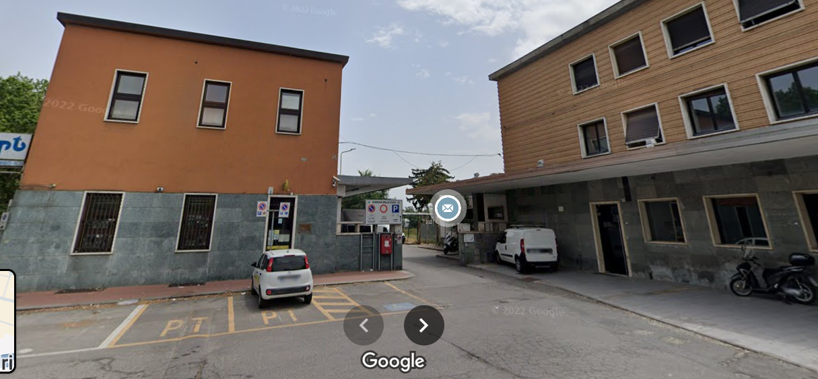
IL CL DI ALESSANDRIA PIAZZALE E.CURIEL

Slide 11
MAI MOLLARE... CON SLP CISL NESSUNO E' SOLO...
La sfida dei creativi è sospettare di ogni discorso, opinione, affermazione o proposta che si presenti come l’unica via possibile.
C’è sempre un’alternativa.
C’è sempre un’altra possibilità
#papafrancesco

